Slide 1
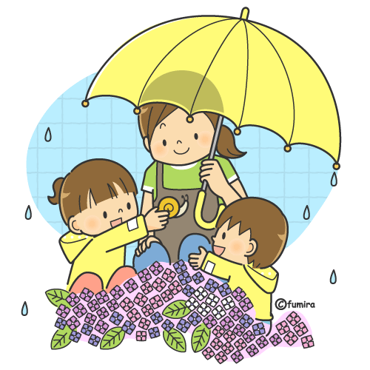
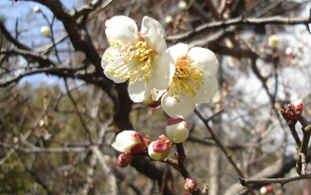
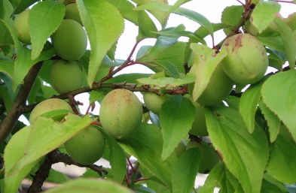
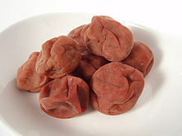
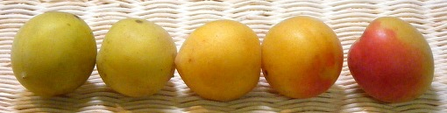
もうすぐ 梅雨です
つ ゆ
梅
雨
６月から７月にかけて雨が
よくふります。
これを「つゆ」といいます。
この時きは
ので、この名前がついたと
いわれています。
うめの実がじゅくす

